Slide 1
BÀI 18: THỰC HÀNH RỬA TAY, CHẢI RĂNG, RỬA MẶT (TIẾT 2)

Slide 2
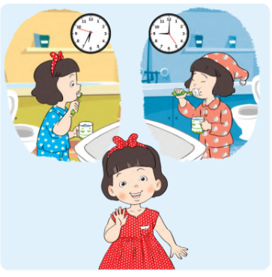
Hoạt động 1: Lợi ích của việc chải răng
Bạn trong hình dưới đây đã làm gì để có hàm răng trắng, đẹp?
Hằng ngày, em chải răng vào lúc nào?
Trả lời:
Để có hàm răng trắng, đẹp, bạn trong hình đã đánh răng mỗi sáng và tối trước khi đi ngủ.
Kết luận: Chải răng sau khi ăn và mỗi tối trước khi đi ngủ sẽ giúp em có hàm răng trắng, khỏe, đẹp, hơi thở thơm tho và phòng được bệnh về răng miệng.

Slide 3


Slide 4
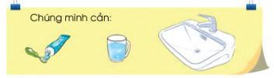
Hoạt động 2: Chải răng như thế nào?
Chải răng đúng cách
Chúng ta cần: kem đánh răng, bàn chải, nước và chậu rửa.

Slide 5
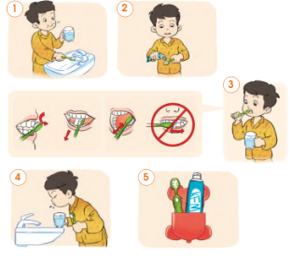
Các bước chải răng
Các bước đánh răng đúng cách:
Bước 1: Súc miệng và làm ướt bàn chải Bé lấy một chút nước vào cốc, súc miệng sơ qua để loại bỏ thức ăn thừa và làm ướt bàn chải dưới vòi nước.
Bước 2: Lấy kem đánh răng Bé lấy một lượng kem đánh răng vừa đủ (chỉ khoảng bằng hạt đậu) lên lông bàn chải.
Bước 3: Chải răng đúng cách Đây là bước quan trọng nhất. Bé cần chú ý:
  Mặt ngoài: Chải theo chiều dọc hoặc xoay tròn (không chải ngang vì dễ làm hỏng nướu).
  Mặt nhai: Đặt bàn chải song song và chải nhẹ nhàng trên bề mặt răng hàm.
  Mặt trong: Chải sạch các mặt bên trong của cả hàm trên và hàm dưới.
Bước 4: Súc miệng sạch sẽ Bé súc miệng kỹ với nước sạch nhiều lần để loại bỏ hoàn toàn bọt kem đánh răng, sau đó nhổ ra ngoài. Lưu ý nhắc các bé không được nuốt kem đánh răng.
Bước 5: Vệ sinh dụng cụ Bé rửa sạch bàn chải dưới vòi nước, sau đó cắm bàn chải và để kem đánh răng vào giá đựng ngăn nắp cho lần sử dụng sau.

Slide 6


Slide 7
THANK YOU

